Slide 1
IA aplicada à
Engenharia Civil
Automação de modelagem e conferência
Um caso real com Revit, AutoCAD e Eberick
Estudo de caso do TCC
Notes:
Tempo sugerido: 1 minuto(s).
Abertura: apresentar o estudo em desenvolvimento. A palestra mostra o uso de IA generativa para organizar uma automação, operar ferramentas e conferir registros. O objetivo é compartilhar uma experiência prática, sem anunciar um projeto estrutural concluído. O título do TCC compara os fluxos CAD 2D e BIM com o Eberick como receptor comum.

Slide 2
O problema do nosso TCC
Qual fluxo exige mais trabalho
até chegar ao Eberick?
Mesma arquitetura e premissas de partida.
Dois caminhos automatizados.
Conferência do que chega ao cálculo.
Notes:
Tempo sugerido: 1 minuto(s).
Explicar a pergunta do estudo em linguagem simples. O objeto é uma residência unifamiliar em Vitória da Conquista, BA. O estudo delimita a superestrutura com apoios idealizados por ausência de sondagem. Os resultados comparativos finais continuam em desenvolvimento. Não declarar que um programa venceu.

Slide 3
Dois caminhos para o mesmo receptor
AutoCAD 2027
Revit 2027.2
Desenho 2D em DWG
Referência para lançamento
Elementos estruturais no Eberick
Elementos nativos no RVT
Intercâmbio IFC com adaptação
Conferência no Eberick
Eberick 2025 Infinity como ambiente comum de análise
Notes:
Tempo sugerido: 1,5 minuto(s).
Diferenciar uma linha CAD de um elemento BIM e explicar que o cálculo depende do lançamento efetivo no Eberick. O adaptador IFC exige esforço próprio, que faz parte do fluxo. A igualdade de forma visual não garante igualdade de vínculos, cargas ou agrupamentos. Fonte: registros de intercâmbio e matriz R72 em D:/TCC/outputs/Resultados-H03-R72-PARCIAIS-NAO-FINAIS.

Slide 4
Quem executa cada parte
Pessoa
Define o objetivo, as premissas e a revisão técnica
IA generativa
Interpreta o pedido e coordena as ferramentas disponíveis
TCC Assistente
Executa regras e grava a geometria pela API do Revit
Revit / AutoCAD / Eberick
Modela, desenha ou calcula conforme sua função
O complemento e as famílias base recebem preparação prévia
Notes:
Tempo sugerido: 1,5 minuto(s).
Explicar a separação entre a IA e o código determinístico. O complemento TCC Assistente já foi desenvolvido no estudo. Na demonstração a IA controla sua interface e o importador usa a API. O JSON contém entradas geométricas explícitas. Não apresentar isso como uma função nativa de IA do Revit. A IA nativa do Eberick é outra funcionalidade e não compõe a demonstração. Fonte: tcc-assistente/connectors/Revit/ImportSketch.cs, especialmente validação, transação e registro de IDs.

Slide 5
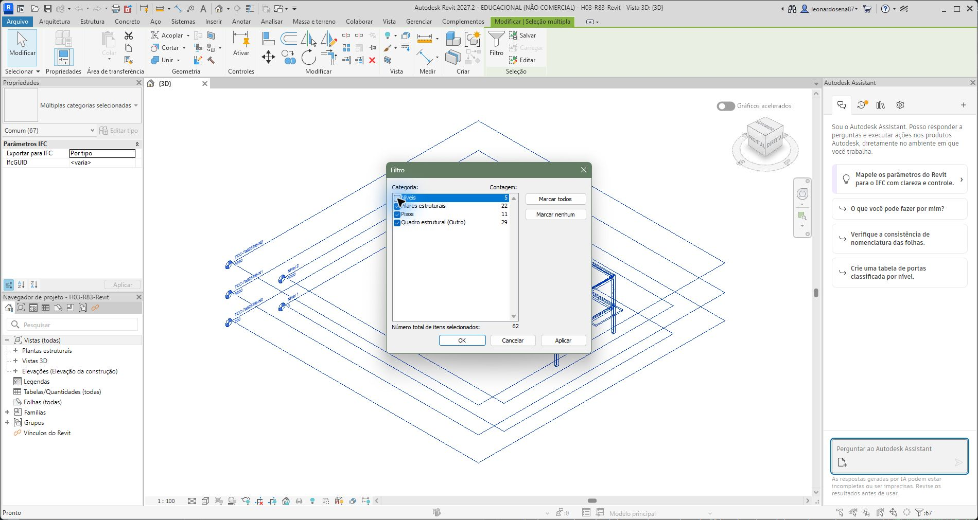
O modelo que já foi criado
22 pilares, 29 vigas e 11 lajes na autoria H03/R83
Notes:
Tempo sugerido: 1 minuto(s).
Mostrar que o exemplo nasce de trabalho executado. O filtro do Revit, após salvar e reabrir, apresentou 62 elementos estruturais. Os cinco níveis do template/modelo foram excluídos da seleção. Os 62 IDs coincidiram com o registro de criação e todos os campos da exportação parcial persistiram. Isso comprova a presença e a persistência desses dados, não a conformidade estrutural. Fonte: D:/TCC/outputs/Autoria-H03-R83-SINCRONIZACAO-GEOMETRICA-NAO-EXECUTAR/R83-Revit-criacao-nativa.json e R83-Revit-leitura-apos-reabrir.json.

Slide 6
O pedido da demonstração
“Crie um pórtico didático no Revit”
6 × 4 m entre eixos e altura de 3 m
4 pilares de 20 × 30 cm
4 vigas de 20 × 40 cm
1 laje de 14 cm
Dimensões ilustrativas. Modelo sem dimensionamento estrutural.
Notes:
Tempo sugerido: 1 minuto(s).
Antes de alternar a tela, esclarecer que a base está vazia, as famílias estão carregadas e a proposta geométrica foi preparada e ensaiada. O pedido completo está no roteiro externo. A demonstração usa somente a pasta demonstracao e não modifica H03. Bases em 0,20 e 3,20 m. A laje é nominal, sem recorte de apoios ou detalhamento executivo. Fonte: D:/TCC/palestra-IA-engenharia/demonstracao/DEMO-9-ELEMENTOS.json.

Slide 7
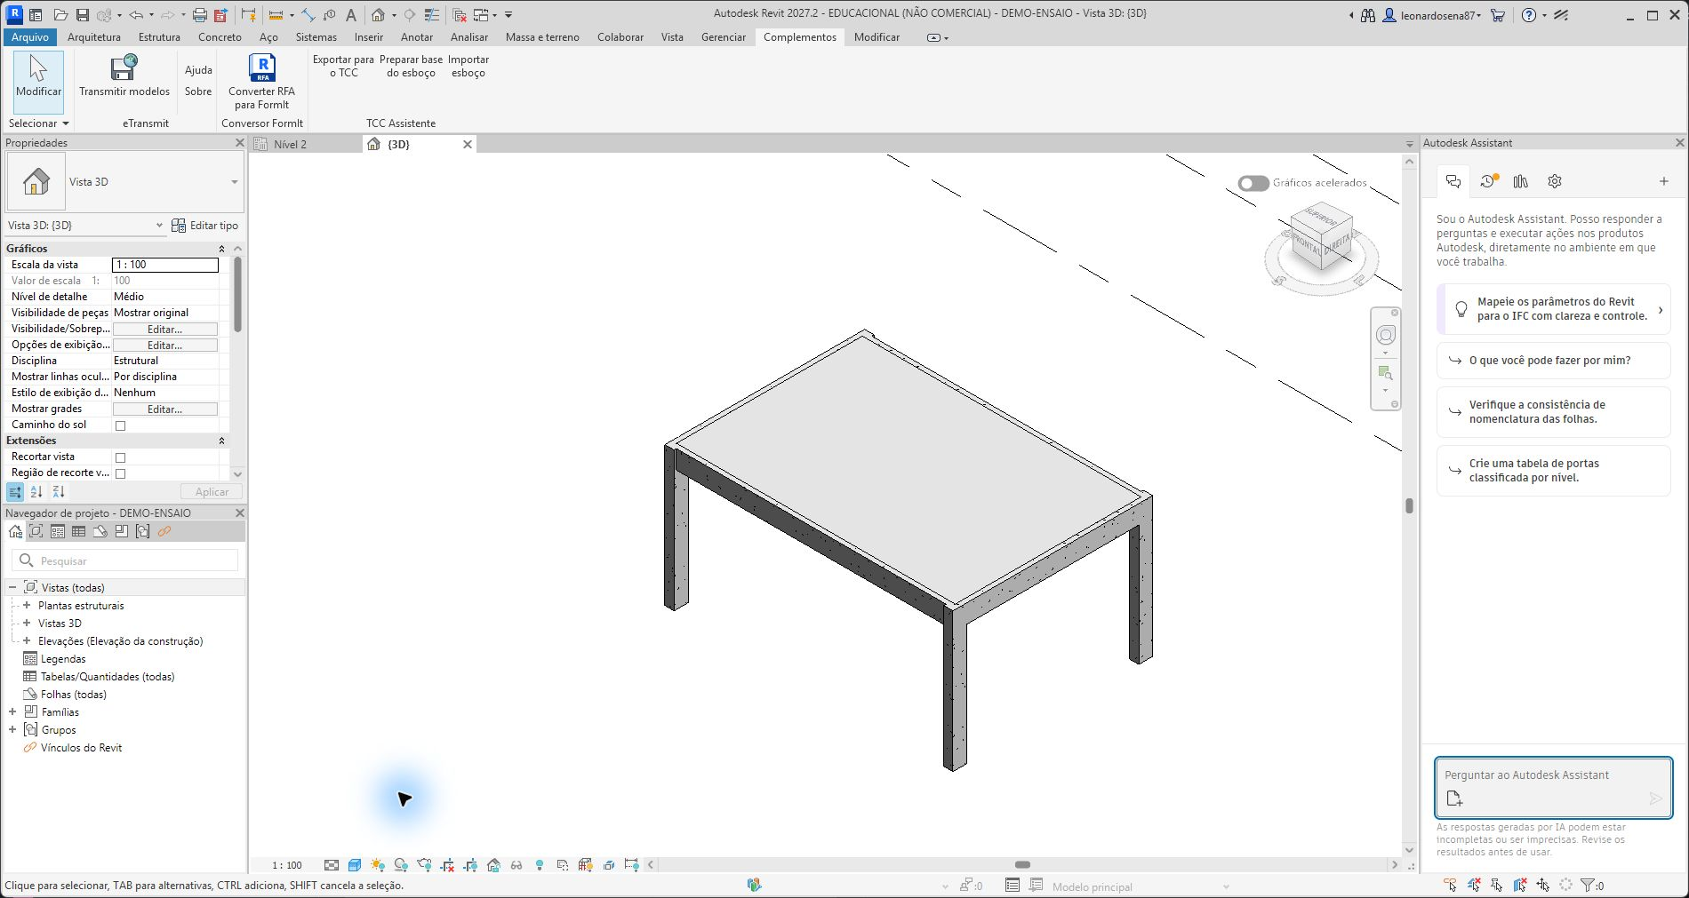
Demonstração no Revit
9 elementos nativos em uma cópia exclusiva para a palestra
Notes:
Tempo sugerido: 3 minuto(s).
Alternar para o Revit e para este chat. Usar a base vazia reservada para o evento. Pedir a execução com o prompt do roteiro. A IA abre Complementos > TCC Assistente > Importar esboço, escolhe o JSON, lê a confirmação e cria os elementos. Exibir 3D, selecionar uma viga e conferir o tipo. Reservar no máximo três minutos, incluindo explicação e eventual troca de tela. Se a interface falhar por mais de 20 segundos, usar esta captura e abrir DEMO-ENSAIO.rvt, identificando-o como ensaio prévio. O tempo do pedido ao resultado ao vivo não está garantido. Fonte: captura real do ensaio em Revit 2027.2, 30/10/2026.

Slide 8
O que o ensaio mediu
0,53 s
Escrita de 9 elementos pela API do Revit
O relógio da API começa após a confirmação.
Preparação, conversa, interface e revisão ficam fora desse valor.
Esse tempo isolado não compara os fluxos CAD e BIM
Notes:
Tempo sugerido: 1,5 minuto(s).
O registro real informa o valor exato em ensaio-criacao-api.json. Arredondar para duas casas decimais. Não dizer que todo o pedido, a IA ou o projeto levou 0,53 s. O ensaio da interface tem registro separado em .build/ensaio-tempo-interface.json e inclui latência entre ações. Para comparar produtividade, o estudo precisa medir escopos equivalentes, incluindo correções. Fonte: D:/TCC/palestra-IA-engenharia/evidencias/ensaio-criacao-api.json.

Slide 9
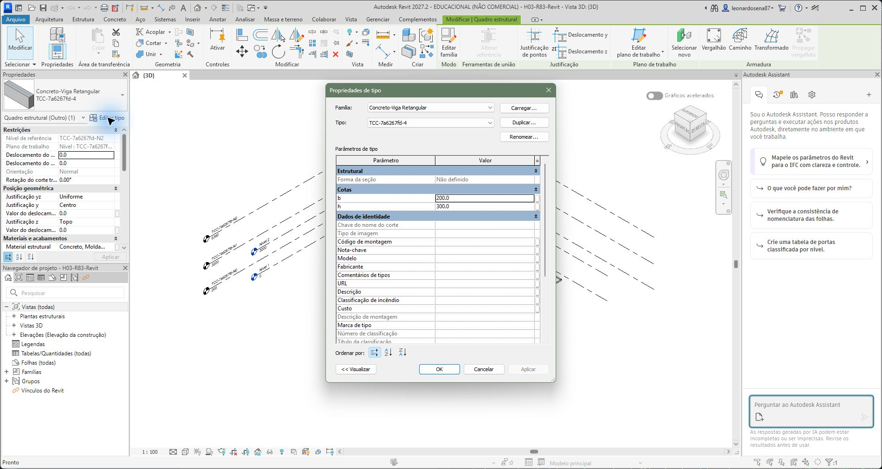
Como conferir o que foi criado
Exemplo real de leitura do tipo: b = 200 mm e h = 300 mm
Notes:
Tempo sugerido: 1,5 minuto(s).
Esta captura pertence ao TCC H03/R83, não ao pórtico didático, cujas vigas têm 20 x 40 cm. Explicar que a revisão combina contagem por categoria, IDs de origem, níveis e leitura de dimensões. A revisão R83 harmonizou 12 unidades lógicas de vigas N2 para 20 x 30 cm, deixando todas as 14 vigas lógicas N2 com o mesmo tipo. A exportação do suplemento oferece leitura parcial e não inclui b/h em campos separados. A imagem registra a dimensão no aplicativo.

Slide 10
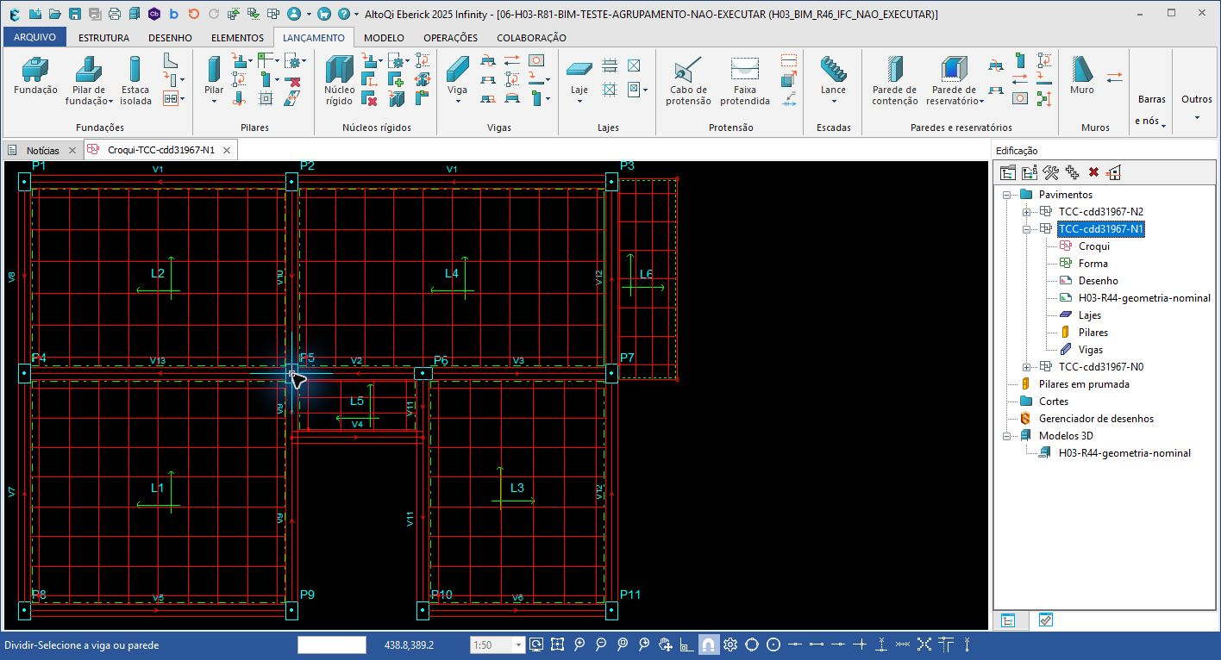
Um achado da conferência no Eberick
No teste R81, dividir um agrupamento em P5 eliminou o D16 local
Notes:
Tempo sugerido: 1,5 minuto(s).
Contextualizar um único achado exploratório. Na cópia BIM R79, V2/N1 reunia um trecho 20 x 45 cm e outro 20 x 16 cm e apresentava D16. No teste isolado R81, dividiu-se o agrupamento no apoio existente P5. Após reprocessamento, o D16 ficou ausente, sem editar explicitamente as seções ou o limite de armadura. Comparou-se a geometria exportada com controle pós-dimensionamento: 89 partes geométricas coincidentes nos critérios auditados. Isso sustenta a influência do agrupamento neste caso. Não prova que o IFC causou a configuração nem valida o projeto completo. Fonte: D:/TCC/outputs/Agrupamento-H03-R81-TESTE-NAO-EXECUTAR/R81-resultado.json, R81-geometria-comparada.json e LEIA-ME-R81.md.

Slide 11
Como a comparação produz resultados
Tempo
Preparação, transferência, correções e conferência
Qualidade
Presença, geometria e significado das informações
Retrabalho
Ocorrências por elemento e regra, com causa registrada
Comparabilidade
Mesmo ponto de partida e mesmo critério de chegada
Ensaios pareados e repetidos. Sem ranking final nesta etapa.
Notes:
Tempo sugerido: 1,5 minuto(s).
O protocolo R69 prevê pelo menos três pares de execuções completas e equivalentes, com alternância da ordem dos fluxos. A cronometragem usa UTC e relógio monotônico antes da ação. Tempo ausente permanece nulo. Desenvolvimento comum, treinamento e preparação de conectores são identificados separadamente. Revisões de projeto comuns não devem ser classificadas como erro exclusivo de transferência CAD ou BIM. Não contar 29 unidades lógicas, 32 sólidos e 30/20 grupos nativos como se fossem a mesma unidade. Fonte: D:/TCC/outputs, protocolo R69, auditoria R80 e resultados parciais R72.

Slide 12
O alcance deste protótipo
Já demonstrado
Ainda em desenvolvimento
Criação de elementos nativos
Salvamento e releitura de IDs
Auditoria de dados do intercâmbio
Teste controlado de agrupamento
Fechamento das ações e combinações
Compatibilização completa
Verificações finais de ELU e ELS
Tempos completos dos dois fluxos
O estudo mantém a revisão de engenharia em cada etapa
Notes:
Tempo sugerido: 1 minuto(s).
A automação geométrica não atesta a NBR 6118 integralmente. O importador ainda exibe triagem parcial 2023 e informa explicitamente as lacunas de materiais, emenda 2026, cargas, armaduras e ELU/ELS. O estudo dispõe do exemplar 2026, mas isso não significa implementação integral pelo código ou pelo Eberick instalado. A carga Q do telhado segue pendente após cancelamento da tentativa R82. Reservatório, vento e outros caminhos de carga continuam em revisão. Não apresentar o material como projeto para execução.

Slide 13
A contribuição da experiência
A automação ganha valor
quando o resultado é conferível
O pedido precisa de entradas claras.
A execução precisa deixar registros.
A decisão técnica exige revisão.
Notes:
Tempo sugerido: 1 minuto(s).
Concluir com a experiência demonstrada, sem prometer economia percentual não medida. A IA ajudou a desenvolver e operar ferramentas, mas o estudo encontrou diferenças de agrupamento, lacunas de transferência e dificuldades de interface que precisaram ser investigadas. As evidências e os limites tornam o caso útil para discutir IA na Engenharia Civil.

Slide 14
Perguntas
Qual tarefa repetitiva
você começaria a automatizar?
Caso em desenvolvimento
Demonstração geométrica com Revit e TCC Assistente
Notes:
Tempo sugerido: 2 minuto(s).
Reservar dois minutos. Respostas sugeridas: 1) A IA usa complemento próprio, API e controle de interface; não é um comando nativo de IA do Revit. 2) O estudo ainda não concluiu qual fluxo é mais rápido. 3) A demonstração não calcula nem detalha a estrutura. 4) Para reproduzir, é preciso instalar e testar o complemento e preparar as famílias. 5) O tempo de 0,53 s é exclusivamente da escrita da API no ensaio. Encerrar no limite de vinte minutos.

